Slide 1
6/2(三)線上Meet內容
1.如何進到Classroom交作業
2.重新繳交作業
3.線上如何加新的課程(體育課代碼blqk6fe)
4.語詞賓果內容
5.數學第8單元書寫方式提醒

Slide 2
1. 如何進到ClassRoom交作業

Slide 13
2. 如何重新繳交作業

Slide 15
先按取消提交，再重新將新的檔案或照片上傳，如果是老師批改後發還的作業訂正，舊的作業請保留，不要刪除唷~這樣才能對照唷~

Slide 16
3. 線上如何加新的課程 (體育課代碼blqk6fe)

Slide 17
先由教育單一入口網，登入帳號密碼，進到ClassRoom後，按右上方的「+」。

Slide 18
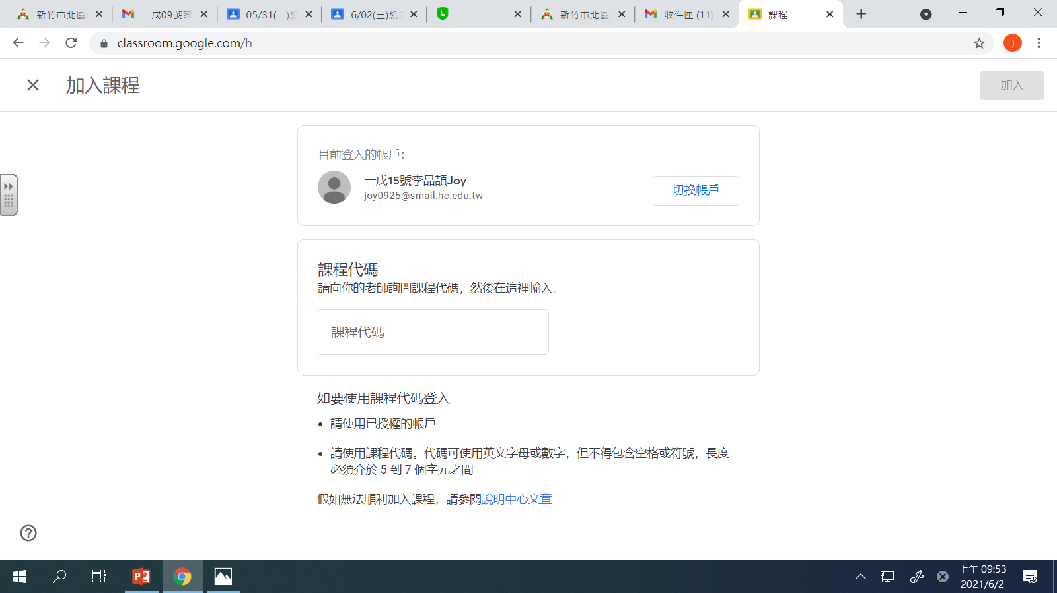

Slide 19
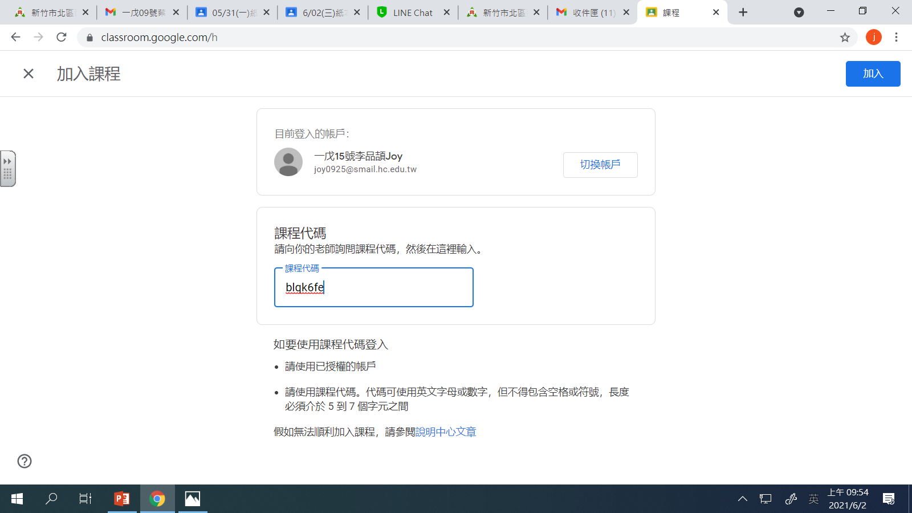
2
1

Slide 20
等待一下…

Slide 21
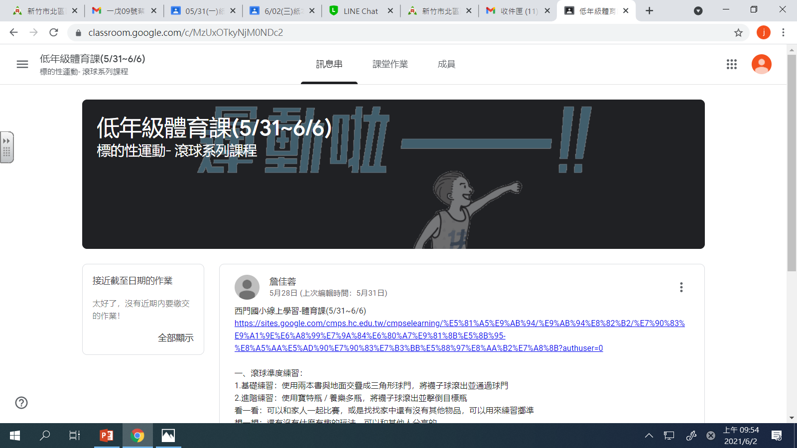
已進入課程了…

Slide 22
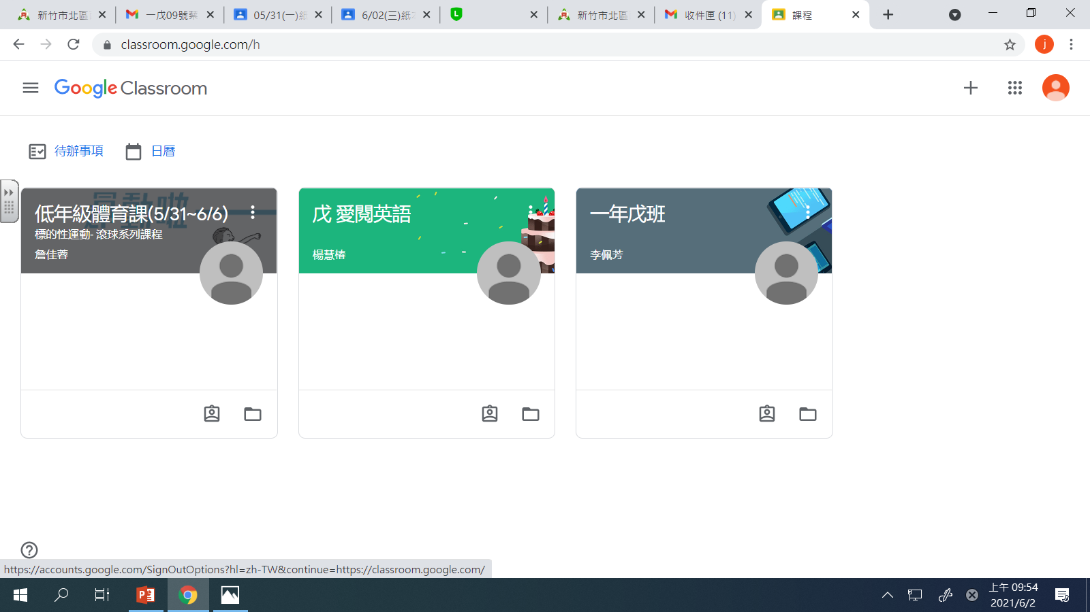
下次進入Classroom中，就會看到3個課程了…

Slide 23
4. 語詞賓果內容

Slide 25
5. 數學第8單元書寫方式提醒
第8單元二位數的加減，請在作答時，都須利用第7單元錢幣的概念，用畫出錢幣⑩和錢幣①的方式來作答。

